Slide 1
Материалы вводного занятия
https://goo.gl/9s1r4q

Slide 2
RS School 2017-Q1
Обучение будет состоять
из трех этапов

Slide 3
RS School 2017-Q1
Первый этап с 25 января по 13 февраля
Второй этап с 13 февраля по 12 апреля
Третий этап с 12 апреля по 28 июня

Slide 4
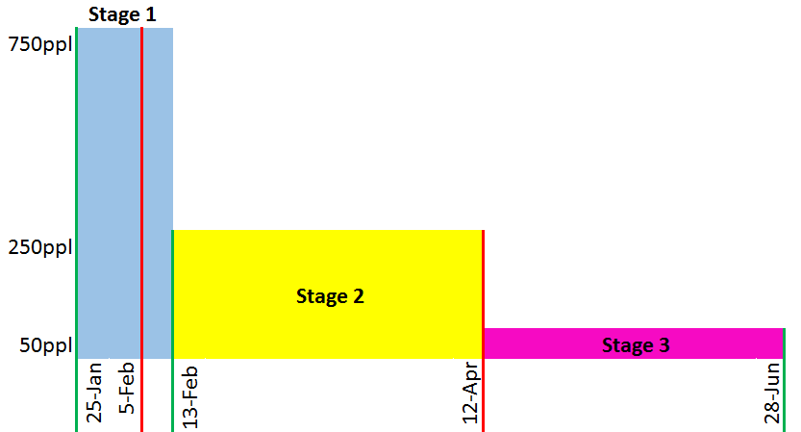
Этапы по количество обучаемых

Slide 5
Первый этап обучения
Берем всех желающих!

Slide 6
Первый этап обучения
7 лекций-вебинаров
Git Atom
HTML & CSS basics
Web Typography
JS overview

Slide 7
Первый этап обучения
5 февраля последний срок сдачи
вступительного задания
для перехода на второй этап обучения

Slide 8
Цель этапа
Глянуть основы.
Отобрать топ250.

Slide 9
Второй этап обучения
Берем TOP250!

Slide 10
Второй этап обучения
19 лекций. Очно + вебинары
JS basics. ES2015. DOM.
HTML Layout. Design & UX basics.
Web animations. Event loop.
ES6 Modules. Webpack

Slide 11
Что еще?
Деление на подгруппы.
У каждой подгруппы
будет куратор-ментор.
Командная разработка
финального таска.
Общение в gitter.

Slide 12
Что еще?
CSSQD
WebSocket Challenge

Slide 13
Цель этапа
Разработать игру на JS и
Небольшой вебсайт к ней.
Можно в группах до 5 чел.
Обязательная презентация
в конце этапа.
Отобрать топ50.

Slide 14
Третий этап обучения
Берем TOP50!

Slide 15
Третий этап обучения
32 очные лекции.
More JS. Flexbox. HTTP 2.
Web Accessibility. AJAX. JQuery.
Functional programming.
CSS frameworks. TDD. NPM. Gulp.
React/Redux/Angular.

Slide 16
Что еще?
Public speaking

Slide 17
Цель этапа
Получение работы в EPAM

Slide 18
Что еще?
Курсы бесплатные

